Slide 1

第五节 藏象生理
华山医院中医科
薛红丽
2021年03月

Slide 2
提纲
藏象概论
脏腑解剖
脏腑基本物质
神形天式
脏腑（奇恒之腑）功能
五脏调节论

Slide 3
一、藏象概论

Slide 4
基本概念
“藏”——藏也。深藏于内。隐藏于人体内的脏腑器官
“象”
  一是脏腑器官的形态结构
  二是脏腑的生理功能活动和病理变化表现于外的现象
“藏象”
  深藏于内的脏腑器官形态表象于外的功能现象。
  张景岳在《类经》中说：“象，形象也，藏居于内，形见于外，故曰脏象。”

Slide 5
基本概念
脏腑理论（藏象学说，脏象学说）
  是阐明人体脏和腑的生理活动、病理变化及其相互联系的学说。
  是中医学理论体系的重要组成部分。
  是辨证论治的基础,在临床实践中有普遍的指导意义。

Slide 6
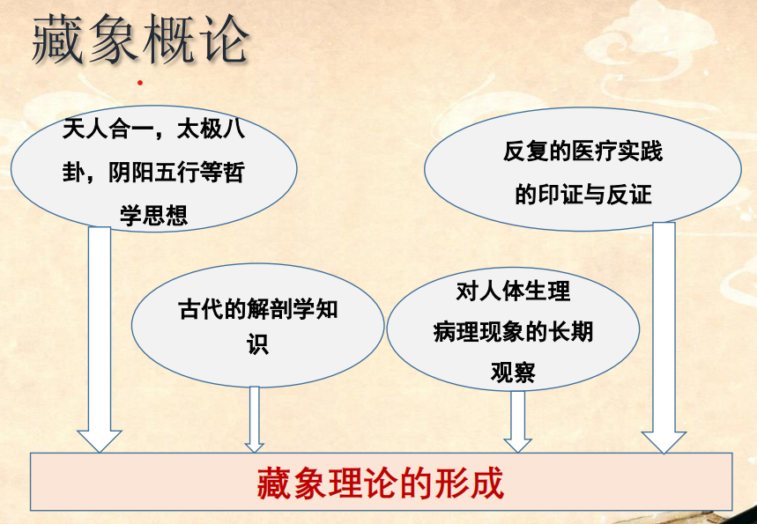

Slide 7
脏腑理论的主要内容
1.构成人体的基本结构——五脏、六腑、奇恒之腑、形体官窍、经络等全身组织器官的生理、病理及其相互关系
2.构成生命活动的物质基础——精、气、血、津液的生理、病理及其相互关系和与脏腑的关系

Slide 8
脏 腑
中医脏腑—功能的概念；具有生理病理的意义
  概括了人体某一系统的生理和病理学概念。
  以取象比类的方法着重从功能学的角度来构筑脏腑的理论框架。
西医脏器—器官的概念；具有解剖结构的意义

Slide 9
1.五脏藏精气而不泄
五脏
  心、肝、脾、肺、肾
  实体器官
  内藏生命基本物质（（精、气、血、津、液等）
  具有维持生命活动的重要生理功能
  《素问·五脏别论》：五脏者，藏精气而不泻也，故满而不能实
    满:指生命物质盈满。
    生命物质时刻升降出入代谢更新，不能充实而不变，故曰满而不能实

Slide 10
2.六腑传化物而不藏
六腑
  胆、胃、小肠、大肠、膀胱、三焦
  六腑属于管腔器官
  受纳腐熟水谷，传导排泄糟粕
  具有维持生命活动的重要生理功能
  《素问·五脏别论》：六腑者，传化物而不藏，故实而不能满
    实，指水谷化物充实
    水谷化物时刻升降出入传化更新，不能不实，更不能实而不传，故曰实而不能满

Slide 11
3.奇恒之腑藏物而不泄
奇恒之腑
  脑、髓、骨、胆、脉、女子胞
  奇者异也，恒者常也
  奇恒之腑中空与腑相近，藏物又类于脏，似脏非脏，似腑非腑，故称奇恒之腑
  《素问·五脏别论》：脑、髓、骨、胆、脉、女子胞
  此六者地气之所生也，皆藏于阴而象于地，故藏而不泻，名曰奇恒之腑

Slide 12
4.五体分属五脏
心主脉管
肝主筋腱
脾主肌肉
肺主皮肤
肾主骨骼

Slide 13
5.五脏开窍五官
舌、目、口、鼻、耳五官是人体特定功能的器官
五官是五脏的外窍，五官分属五脏
  心开窍于舌
  肝开窍于目
  脾开窍于口
  肺开窍于鼻
  肾开窍于耳

Slide 14
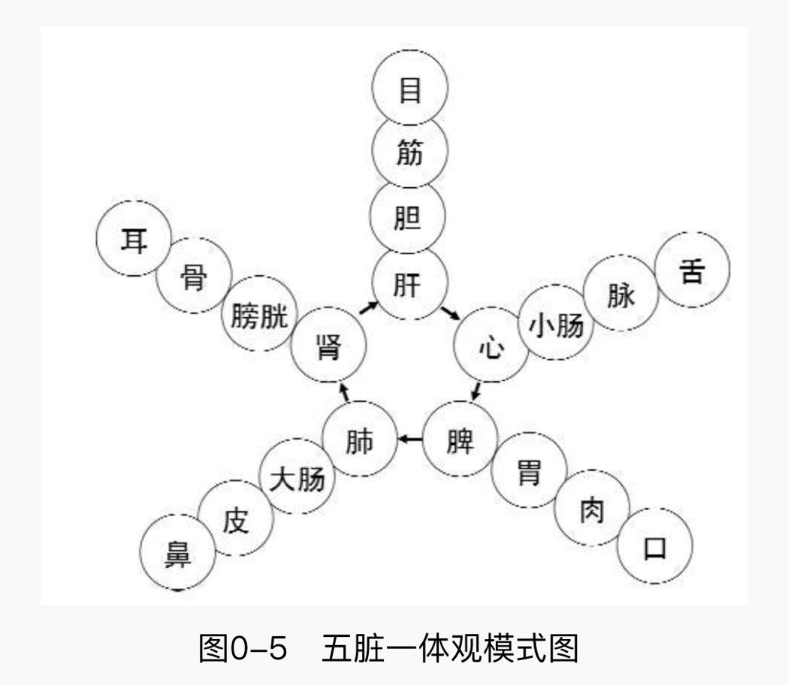
脏

Slide 15
二、脏腑解剖
心
  位于胸腔偏左，居肺下膈上，心如莲花，深居膻中，心包护外
  心包络是心脏外面的包膜“为心脏的外围组织”其上附有脉络，是通行气血的经络
肺
  肺位于胸腔，左右各一，在膈膜之上，上连气道，喉为门户，覆盖着其他脏腑
  是五脏六腑中位置最高者，故称华盖
脾
  位于腹腔上部，膈膜下面，在左季胁的深部，附于胃的背侧左上方

Slide 16
二、脏腑解剖
肝
  肝重四斤四两，居右肾之前
肾
  两肾同居下腹，中间为命门，腰为肾之府
  《难经·三十六难》脏各有一耳，肾独有两者，何也？ 肾两者，非皆肾
  也。其左者为肾，右者为命门。命门者，诸神精之所舍，原气之所系也，男子以藏精，女子以系胞，故知肾有一也。
胆
  胆附于肝，内藏胆汁，胆主决断，助消化
  胆的解剖形态与其他的腑相类，故为六腑之一。胆贮藏精汁，故又属奇恒之府
胃
  胃位中焦，上为贲门，下为幽门，统称胃脘

Slide 17
二、脏腑解剖
小肠
  小肠位于腹中，上端接幽门与胃相连，下端接阑门与大肠相连
大肠
  大肠位于腹中，上端接阑门与小肠相通，下端紧接肛门
膀胱
  膀胱位于下腹，膀胱的主要功能是贮存和排泄尿液

Slide 18
二、脏腑解剖
三焦——上焦、中焦、下焦的合称
  上焦如雾、中焦如沤、下焦如渎。《难经·三十一难》：三焦者，水谷之道路，气之所终始也。
  上焦者，在心下，下膈，在胃上口，主内而不出。其治在膻中，玉堂下一寸六分，直两乳间陷者是。中焦者，在胃中脘，不上不下，主腐熟水谷!其治在脐傍。下焦者，当膀胱上口，主分别清浊，主出而不内，以传导也。其治在脐下一寸。故名曰三焦，其府在气街。
  对三焦解剖形态的认识，历史上有“有名无形”和“有名有形”之争
  三焦作为六腑之一，分布于胸腹腔的一个大腑"无与匹配故有孤府之称
  《类经·脏象类》三焦者，确有一腑，盖脏腑之外，躯壳之内，包罗诸脏，一腔之大腑也
  中国医药学将三焦单独列为一腑，是根据生理病理现象而建立的一个功能系统

Slide 19
二、脏腑解剖
脑
  脑位于颅内，由髓汇集而成，脑为髓之海，脑居颅腔之中，上至颅囟，下至风府
  脑者髓之海，诸髓皆属于脑
  头为诸阳之会
髓
  髓为骨腔中有形成分。脑为髓海，滋养骨骼
  髓是骨腔中一种膏样物质
  藏于骨者为骨髓，藏于脊者为脊髓，藏于脑者为脑髓
骨 骨为髓之府
脉 脉为血之府

Slide 20
二、脏腑解剖
胆
  胆附于肝，内藏胆汁
女子胞
  女子胞又称胞宫、子宫，位于小腹部，在膀胱之后，直肠之前，下口与阴道相连
  呈倒置的梨形
  主要功能是主月经和孕育胎儿

Slide 21
三、脏腑基本物质

Slide 22
精
构成人体组织结构及维持人体生命活动的基本物质
生殖之精
  即先天之精，禀受父母，与生俱来，是构成人体的原始物质
  《灵枢·决气》两神相搏，合而成形，常先身生，是谓精。男女媾精，胎孕乃成
水谷精微，水谷之精即后天之精
  由脏腑生理活动化生而来，故称五脏六腑之精《素问·经脉别论》饮入于胃，游益精气，上输于脾，脾气散精，上归于肺，通调水道，下输膀胱，水精四布，五经并行，合于四时五脏阴阳，以为常也
  人以水谷为本，受水谷之气以生。饮食经脾胃消化吸收，转化为精。
  水谷精微不断地输布到五脏六腑等全身各组织器官之中，维持人体的正常生理活动

Slide 23
气
构成人体组织结构及维持人体生命活动的基本物质
无声、无形、无处不在

Slide 24
（一）气的生成和运动
先天之精气
自然界之清气
水谷之精气
肺主呼吸
脾胃运化
肾藏精
人体之气
气的四种基本运动形式：升、降、出、入；气的升降出入运动，只有在脏腑、经络、形体、官窍的生理活动中，才能得到具体体现。

Slide 25
（二）气的功能
1、推动作用：气具有激发和促进作用。
2、防御作用: 气具有护卫全身肌表、防御外邪入侵的作用。
“正气存内，邪不可干” ，“邪气所凑，其气必虚”
3、固摄作用：气对血、津液等液态物质具有防止其无故流失的作用和对脏器位置的固护作用。
4、气化作用：气化是通过气的运动而产生的各种生理功能效应。
实质：新陈代谢，物质与能量的转化
5、温煦作用：保持正常体温。

Slide 26
气的种类
元气
  （1）含义：是人体生命活动的原动力，是人体最根本、最重要的气。
  （2）元气生成：由肾精化生，赖水谷之精滋养。
  （3）功能
    推动和调节人体的生长发育和生殖机能
    推动和调控各脏腑、经络、形体、官窍的生理活动

Slide 27
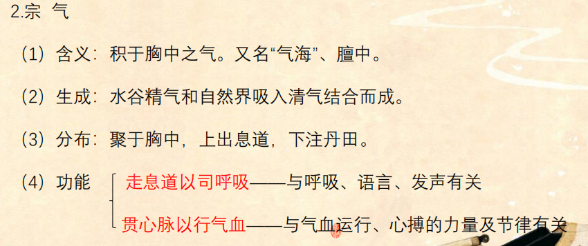

Slide 28
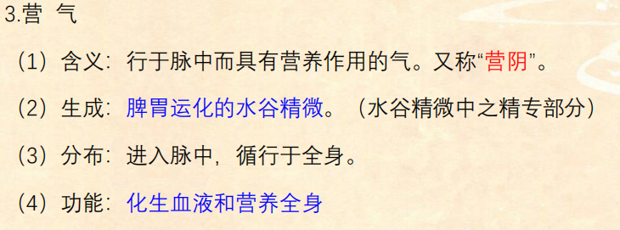
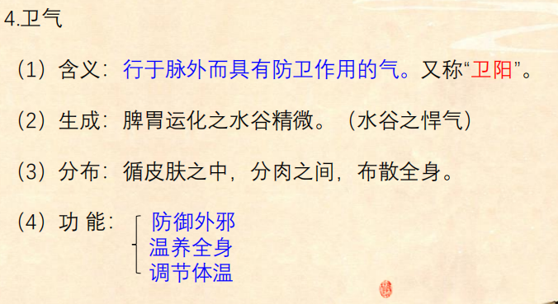

Slide 29
（三）、气的种类
 | 来源 | 分布 | 主要功能
元 气 （原气、真气） | 先天之精气 +水谷精气 | 通过三焦循行全身 | ①人体生命活动的原动力 推动、温煦、激发人体生理活动）。 ②代表人体的正气 。
宗 气 （大气） | 自然界清气 +水谷精气 | 积聚于胸中 | 走息道以行呼吸； 贯心脉以行气血；
营 气 （营阴） | 水谷精气 （”精专“） | 运行于脉内 | 化生血液；营养全身；
卫 气 （卫阳） | 水谷精气 （活力 最强） | 运行于脉外 | 护卫肌表，抗御外邪；温煦脏腑、润泽皮毛；调节腠理开合，汗液排泄，维持体温的恒定；

Slide 30
三、血
血—— 循行于脉中的富有营养的红色液态样物质，
是构成和维持人体生命活动的基本物质之一。
《素问•脉要精微论》说：“脉者，血之府也。”

Slide 31
（一）血的生成
脾胃为气血生化之源
精血同源
营气
精
肾所藏之精
脾胃运化
水谷精微
津液

Slide 32
（三）血的功能
1、营养和滋润全身的功能
“血主濡之”
《素问·五脏生成篇》说：“肝受血而能视，足受血而能步，掌受血而能握，指受血而能摄。”
2、血是神志活动的主要物质基础
“血脉和利，精神乃居”

Slide 33
血
循环之血
  血是循行于脉中的红色液态物质，随血液循环周流全身，营养机体《灵枢·决气》中焦受气取汁，变化而赤，是谓血
五脏之血
  五脏皆有血，此血与循环之血不同
  是构成人体组织结构及维持人体生命活动的基本物质!
  血虚不等同贫血、瘀血不等同凝血
  肾为水脏，主藏精而化血
  心主血、肝藏血、脾统血、肺布血、肾生血

Slide 34
气与血的关系
A.气能生血
气对血
B.气能行血
气为血之帅
C.气能摄血
临床应用：①血虚时，补血＋补气；②血瘀时，活血＋行气；
③气虚出血时，止血＋补气
A.血能生气
血对气
血为气之母
B.血能载气
临床应用： ①大出血时，气随血脱时，益气固脱；
②气虚时，养血益气；

Slide 35
三、津液
津液——人体一切正常水液的总称，包括各脏腑组织的内
在体液及其正常分泌物，如胃液、肠液、涕、泪、唾等。
体液中清而稀薄的部分。主要分布于皮肤，肌肉，孔窍，渗注于血脉。具有滋润作用。
津
液
体液中较稠厚的部分。主要分布于骨节、脏腑、脑、髓等。具有濡养作用。

Slide 36
津液的生成、输布与排泄
水谷
肺
A.汗、B.呼气
胃
游溢精气
脾
全身
三焦
分清
小肠
别浊
肝
大肠
肾
膀胱
C.尿
D.粪便
津液代谢与各脏腑有关， 其中肺、脾、肾尤为重要。

Slide 37
津液
有形津液
无形津液
  是构成人体组织结构及维持人体生命活动的基本物质
  津液不足不等同脱水或缺水、滋津润液不等同补充水分
  五液由五脏化生，是五脏津液外候
  汗为心液、涕为肺液、泪为肝液、涎为脾液、唾为肾液，是为五脏化液

Slide 38
四、神形天式
神形
  神，从示从申，示为启示智慧之意。申是天空中闪电形，古代中国认为闪电变化莫测，故称之为神
  生命表现：得神
  意识水平：
  意识内容

Slide 39
神
神：指意识活动。
  广义：指机体的生命活力及其外在表现。
  狭义：指人的精神活动，包括意识、思维、情志、领悟、智慧等。
精、气、血、津液是神的物质基础，神是精、气、血、津液生理活动、病理变化的外在表现。

Slide 40
神的功能
1.主宰生命：
  精神活动是人生命活动的最高表现形式，神的盛衰是生命力盛衰的综合体现，神是生命存在的根本标志，是人生理活动和心理活动的主宰。
2.调节脏腑：
  脏腑精气产生神，神通过对脏腑精气的主宰来调节生理功能，神的存在是脏腑生理功能正常与否的反映。
3.调节精气血津液：
  神既是由精气血津液产生，又能统领和调节这些物质的生成等

Slide 41
天式
中国医药学认为升降出入是人类生命的天式
生命天式有升、降、出、入4种基本运动形式
存在于自然界和人体的阴阳两气处在不断的运动之中，这就是生命现象升降出入天式，这种运动是一切变化的由来。
人体阴阳两气的升降出入，既体现在气及由气推动的血、津液的运行不息，也体现在脏腑经络等组织器官的功能活动中
升降出入促进了机体的新陈代谢，维持了正常的生命活动
升降出入是万物变化的根本，是生命活动的体现，一旦升降出入失去协调平衡，就会出现各种病理变化，而升降出入止息，则生命活动也就终止

Slide 42
五、脏腑功能

Slide 43
(一) 心脏功能
  位于胸中,有心包卫护于外
  五行属性：心在五行中属火
  表里络属：心与小肠相表里；
  主要功能：
    心主循环 心主神明
    在体为脉 在液为汗
    其识为神 其情为喜
    开窍于舌 其华在面

Slide 44
心主循环
心推动血液在脉管内运行以营养全身的功能。
C.
脉管通畅
心气
充沛
血液充盈
血脉
A.
B.
血液在脉中正常运行必须具备的三个条件

Slide 45
在体为脉
脉即脉管
脉为血之府，是气血运行的通道
心与脉在结构上直接相连，息息相通，即心合脉
心主全身脉管，脉管的形态、功能与心脏推动血液运行功能相互影响

Slide 46
心主神明
心主神明指心脏管理意识水平
神者意识，明者清醒
《素问·灵兰秘典篇》：心者君主之官，神明出焉。主明则十二官安，主不明则十二官危。
《灵枢·本神》：所以任物者谓之心

Slide 47
其识为神
《素问·宣明五气》心藏神
心藏神是指心脏管理意识内容中的元神或识神

Slide 48
其情为喜
心在志为喜，情志泛指人的情感、情绪。
《类经·脏象类》分言之，则阳神曰魂，阴神曰魄，以及意志思虑之类皆神也。合言之，则神藏于心，而凡情志之属，惟心所统，是为吾身之全神也。
喜是人类重要意识内容。适度喜乐使血气调和，营卫通利，心情舒畅，有益于心的生理活动。
《素问·举痛论》喜则气和志达，营卫通利，过度喜乐则可损伤心神
《素问·阴阳应象大论》喜伤心
心藏神功能过亢，可出现喜笑不休，心藏神功能不及，又易使人悲伤。

Slide 49
开窍于舌
舌为心之外窍
心开窍于舌
舌象是望诊的重要内容，观察外部可见的舌象变化可以测知内藏不见的心脏功能状态。
舌为心之苗，苔为脾之明征

Slide 50
开窍于舌
在液为汗
汗为心之液
《素问·宣明五气论》五脏化液，心为汗
出汗是人体的生理现象，又是驱邪的一种方法
汗为心之液，精神气血津液所化，不可过汗

Slide 51
其华在面
面部血脉极为丰富，全身精神气血华于面
观察面部色泽可以测知心脏功能盛衰
《素问·六节脏象论》：其华在面
《素问·五脏生成》：其荣色也

Slide 52
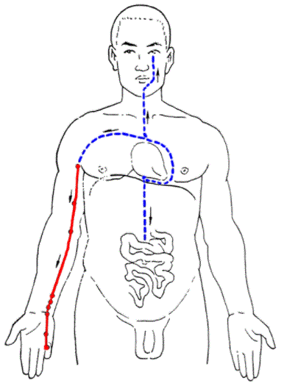
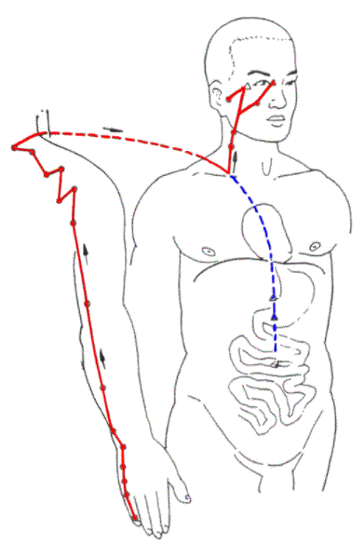
心手少阴之脉，起于心中，出属心系，下膈，络小肠。
其支者，从心系，上挟咽，系目系。
其直者，复从心系，却上肺，下出腋下，下循臑内后廉，行太阴、心主之后，下肘内，循臂内后廉，抵掌后锐骨之端，入掌内后廉，循小指之内，出其端。
小肠手太阳之脉，起于小指之端，循手外侧上腕，出踝中，直上循臂骨下廉，出肘内两骨之间，上循臑外后廉，出肩解，绕肩胛，交肩上，入缺盆，络心，循咽，下膈，抵胃，属小肠。
其支者，从缺盆循颈，上颊，至目锐眦，却入耳中。
其支者，别颊上?，抵鼻，至目内眦，斜络于颧。

Slide 53

1.主受盛和化物：
《素问.灵兰秘典论》：“小肠者，受盛之官，化物出焉”。
2.泌别清浊（分清别浊）：“小肠主液”
小肠
分清泌浊
分泌；分别。
胃
全身
小肠
小便短少
大便溏泄
脾
清
水谷精微
浊
糟粕
膀胱
大肠

Slide 54
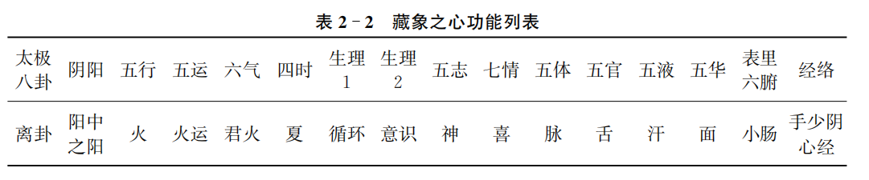

Slide 55
（二） 肺脏功能
位于胸腔，位置最高，又称“华盖”
五行属性：肺在五行中属金
主要功能：肺主气、主宣降
在体为皮 开窍于鼻 在液为涕 其华在毛
其识为魄 其情为忧
表里络属：肺与大肠相表里

Slide 56
肺主气
主呼吸之气
参与气的生成
肺主气
主一身之气
调节全身气机
主治节

Slide 57
肺主呼吸之气（肺司呼吸）
指肺通过呼吸运动，吸入自然界的清气，呼出体内的浊气，实现体外气体交换的功能
呼浊吸清，吐故纳新
呼吸运动的完成，还有赖于肾的协作
  肺为气之主，肾为气之根
  肺主呼，肾主纳，一呼一纳，一出一入
肺司呼吸
  生理：气道通畅，呼吸调匀，卫外能力强
  病理：咳嗽、喘促、呼吸不利等

Slide 58
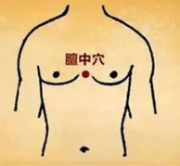
肺主一身之气
肺有主持、调节全身各脏腑之气的作用，即肺通过呼吸而参与气的生成和调节气机的作用。
  参与气的生成：宗气的生成
    宗气：自然界的清气和水谷精气在肺内结合，积聚于胸中的上气海（膻中）
    宗气上出喉咙以促进肺的呼吸运动，贯通心脉，以行血气而布散全身，以温养各脏腑组织和维持它们的正常功能活动
  调节气机:肺有节律的一呼一吸，调节全身之气的升降出入
肺主一身之气
  生理：脏腑功能正常 脏腑之气旺盛
  病理：少气不足以息、声低气怯、肢倦乏力等气虚之候

Slide 59
肺主治节
治节，即治理调节。肺主治节是指肺辅助心脏治理调节全身气、血、津液及脏腑生理功能的作用。
  心为君主之官，肺为相傅之官，肺位高近君，犹之宰辅
  人体各脏腑组织之所以依着一定的规律活动，有赖于肺协助心来治理和调节。肺朝百脉，助心行血，辅助心脏，推动和调节全身血液的运行
  《类经·脏象类》：肺主气，气调则营卫脏腑无所不治。
肺主治节，实际上是对肺的主要生理功能的高度概括
  包括肺主气、司呼吸、助心行血、通调水道等功能。

Slide 60
肺主宣发、肃降
是指肺气具有向上、向外布散的作用
A 排出体内的浊气；
B 将水谷精微输布全身，外达皮毛；
C 宣发卫气，将代谢后的津液转化为
汗液排出体外。
宣发
肺 气
A 吸入自然界清气；
B 将清气、津液、水谷精微向下布 散，将代谢废物和多余水液下输于肾、
膀胱转化为尿液排出体外；
C 清肃肺和呼吸道内异物。
肃降
指肺气具有向下、向内通降和使呼吸道保持洁净的作用。

Slide 61
肺主通调水道
是指肺通过宣发与肃降调节体内水液的运行、
输布及排泄起着疏通和调节的作用。
宣发
汗液
肺
脾
肃
降
胃
津液、
水谷精微
水谷
肾、膀胱
尿液
“肺主行水、肺为水之上源”

Slide 62
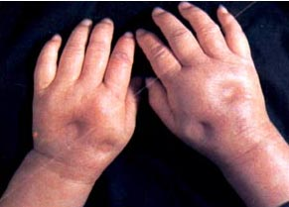
失于宣发
肺失宣降
气喘、胸闷、鼻塞、喷嚏、无汗等
失于肃降
呼吸短促、呼多吸少
咳痰、小便不利、水肿
通调水道功能失职
水液内停
痰饮
水肿

Slide 63
肺主皮毛（在体为皮、其华在毛）
皮毛：皮肤、汗腺、毛发等，是抵御外邪侵袭的藩篱。
是指肺脏通过宣发，把水谷精微输布于皮毛，以滋养周身皮肤、毛发、腠理、发挥保卫机体，抗御外邪的作用
在体为皮
  肺主皮肤，肺主呼吸与皮肤汗孔开合密切相关，肺气通过皮肤调节机体的汗液、体温。肺气通过皮肤抵御外邪入侵
其华在毛
  毛为附在皮肤上的毫毛。《素问·六节脏象论》：肺其华在毛。《素问·五脏生成论》：肺之合皮也，其荣毛也
肺气虚弱
  卫气失宣——皮毛憔悴、枯槁
  卫外失司——外感 自汗/无汗

Slide 64
肺开窍于鼻 肺在液为涕
肺开窍于鼻：
  鼻为肺窍，就呼吸清浊之气出入的门户。肺气通过鼻抵御外邪入侵，鼻腔是外邪侵袭的重要途径。《临证指南医案》：温邪中自口鼻，始而入肺。
  肺气通于鼻，司鼻嗅觉。肺气和，呼吸利，嗅觉才灵敏；
肺在液为涕：《素问·宣明五气篇》：五脏化液，肺为涕。
  外邪袭肺，肺气不宣—鼻塞流涕，嗅觉不灵；
  肺热壅盛—鼻翼扇动；
  肺寒—清涕；肺热—黄涕；
鼻的疾病可以从肺论治
  鼻塞流涕、嗅觉失灵——辛散宣肺

Slide 65
其识为魄 其情为忧
肺藏魄
  魄是不受内在意识支配而产生的一种能动作用表现，属于人体本能的感觉和动作，即无意识活动。如耳的听觉，目的视觉，皮肤的冷热痛痒感觉，以及躯干肢体的动作，新生儿的吸乳和啼哭等，都属于魄的范畴。《类经·脏象类》魄之为用，能动能作，痛痒由之而觉也。
  魄与生俱来，为先天所获得而藏于肺。
  《灵枢·本神》：并精而出入者谓之魄 肺藏气，气舍魄。
  肺喜乐无极则伤魄，魄伤则狂。
其情为忧
  肺在志为忧，忧愁是人类重要意识内容，是非良性情志刺激。
  过度忧伤损伤机体正常的生理活动，损耗肺气。所谓悲则气消。

Slide 66
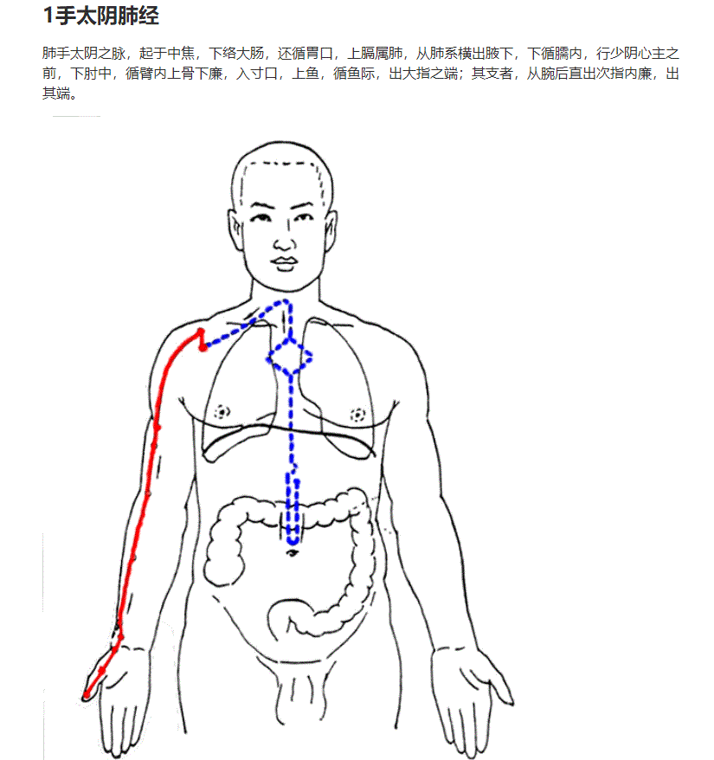
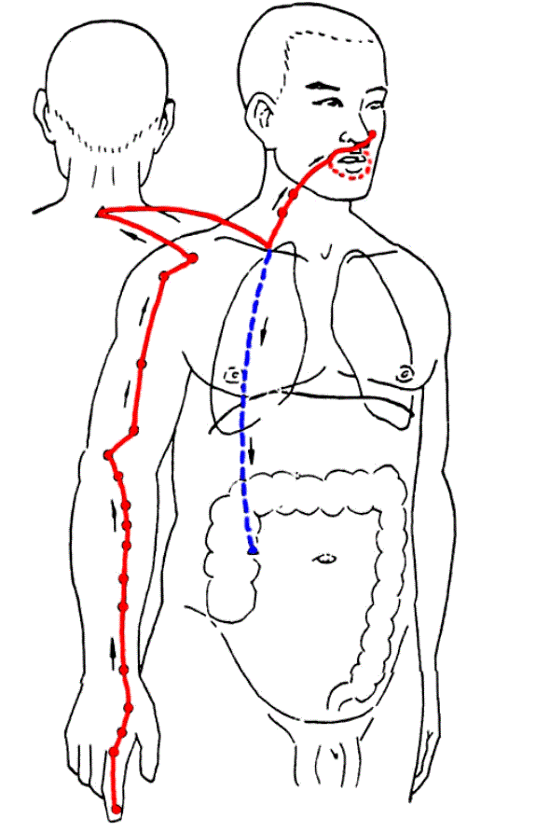
肺手太阴之脉，起于中焦，下络大肠，还循胃口，上膈属肺。从肺系，横出腋下，下循臑内，行少阴、心主之前，下肘中，循臂内上骨下廉,入寸口，上鱼，循鱼际，出大指之端。 其支者，从腕后，直出次指内廉，出其端。
大肠手阳明之脉，起于大指次指之端，循指上廉，出合谷两骨之间，上入两筋之中，循臂上廉，入肘外廉，上臑外前廉，上肩，出颙骨之前廉，上出于柱骨之会上，下入缺盆，络肺，下隔，属大肠。 其支者，从缺盆上颈，贯颊，入下齿中，还出挟口，交人中，左之右，右之左，上挟鼻孔。

Slide 67
大肠
传导糟粕
传导失司
  大肠虚：肠鸣、大便溏泄等
  大肠实热：大便秘结

Slide 68
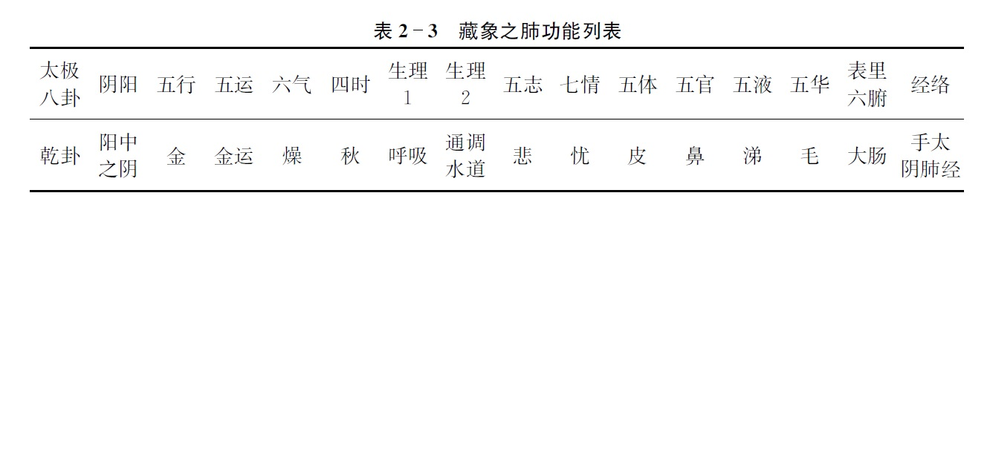

Slide 69
（三）脾脏功能
脾
  位于中焦；
  五行属性：脾在五行中属土；
  表里络属：脾与胃相表里；
  主要功能：脾主运化、 主统血、在体为肉
  其华在唇，开窍于口，在液为涎，其识为意，在志为思。

Slide 70
脾主运化
指脾具有把饮食水谷转化为水谷精微，并将精微物质吸收转输至全身各脏腑，以维持其生理功能。
运化水谷精微
运化水湿
脾主运化
脾主升清

Slide 71
脾主消化
脾主消化即脾主运化 运：转运输送；化：消化吸收
饮食物的消化和营养物质的吸收、转输是一个复杂的生理活动
  多个脏腑共同参与：脾胃、肝胆、大小肠等
  其中脾起主导作用。
脾的运化功能
  脾气升清
  脾阳温煦
  脾宜升则健

Slide 72
脾主消化
运化水谷(运化水谷+运化水液)
  水谷，泛指各种饮食物
脾运化水谷的过程
  胃初步腐熟消化的饮食物，经小肠的泌别清浊作用，通过脾的磨谷消食作用使之化为水谷精微又称水谷精气
  吸收水谷精微并将其转输至全身；
  将水谷精微上输心肺而化为气血等重要生命物质。
脾主运化水谷=消化水谷+吸收转输精微+精微转化为气血

Slide 73
脾主消化
五脏六腑维持正常生理活动所需要的水谷精微，都有赖于脾的运化作用。
脾为后天之本 气血生化之源
  饮食水谷是人出生之后维持生命活动所必需的营养物质的主要来源，是生成气血的物质基础；
  饮食水谷的运化是由脾所主。

Slide 74
脾主化湿
脾主化湿：是指脾对水液的吸收和转输，调节人体水液代谢的作用。即脾配合肺、肾、三焦、膀胱等脏腑调节、维持人体水液代谢平衡的作用。
脾主运化水湿是调节人体水液代谢的关键环节。
宣发
汗液
肺
脾
肃
降
胃
津液、
水谷精微
水谷
肾、膀胱
尿液

Slide 75
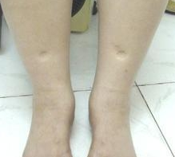
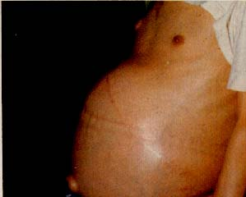
脾主运化：体内各组织得到水液的充分濡润，又不致使水湿过多而潴留
脾失运化：水液在体内停滞，而产生水湿，痰饮等病理产物，甚则形成水肿
浮肿
臌胀
“诸湿肿满，皆属于脾”、“脾虚生湿”、
“脾虚水肿”、“脾为生痰之源”。

Slide 76
脾主升清
脾主升清 升，指上升和输布；清，指精微物质。
  脾将水谷精微等营养物质，吸收并上输于心、肺、头目，再通过心肺的作用化生气血营养全身
  维持人体内脏位置相对恒定的作用
脾之升清与胃之降浊相对而言。
  脾宜升则健，胃宜降则和
  脾气主升与胃气主降，升清降浊，完成饮食物之消化吸收和输布
脾不升清：
  不能运化水谷，气血生化无源——神疲乏力、眩晕、泄泻等
  脾气下陷、中气下陷——久泄、脱肛、内脏下垂

Slide 77
脾主统血
统是统摄、控制的意思。
脾主统血：指脾具有统摄血液，裹血于脉中运行，使之在经脉中运行而不溢于脉外的功能。
通过气摄血作用来实现的。气为血帅，气行则血行。
  脾运化功能健旺——气血充盈——气能摄血——血液不会逸出脉外
  脾运化功能减退——化源不足——气血虚亏——气虚则统摄无权，血离脉道——出血（皮下出血、便血、尿血、崩漏等)
因脾失健运，阳气虚衰，不能统摄血液，血不归经而导致出血者称为脾不统血。

Slide 78
在体为肉
全身肌肉依赖脾主运化水谷精微滋养，故称脾主肌肉。
  《素问·痿论》：脾主身之肌肉
  《黄帝内经素问集注》：脾主运化水谷之精，以生养肌肉，故合肉。
  《中藏经》：脾者肉之本，脾气已失则肉不荣
  《脾胃论》：脾胃俱旺则能食而肥，脾胃俱虚则不能食而瘦
脾气健运：肌肉丰满、有力
脾失健运：
  肌肉痿肌肉丰满软、四肢倦怠无力 痿证（治痿独取阳明）

Slide 79
开窍于口 其华在唇 在液为涎
口为脾之外窍，唇为脾之外候。
  《灵枢·五阅五使》：口唇者，脾之官也。
  《灵枢·脉度》：脾气通于口，脾和则能知五谷矣。
饮食、口味与脾运化功能有关
口唇的色泽与脾气的健运、气血的充足与否有关。
  脾气健运：食欲旺盛 能知五味 口唇红润光泽
  脾失健运：口唇不泽、食欲不振、口味异常
在液为涎
  唾液中较清稀的称作涎。《素问·宣明五气论》五脏化液，脾为涎
  涎液上行于口但不溢于口外
  脾胃不和，导致涎液分泌急剧增加，而发生口涎自出等现象

Slide 80
其识为意 其情为思
脾藏意。意，忆的意思，又称为意念。意就是将从外界获得的知识经过思维取舍，保留下来形成回忆的印象。
《灵枢·本神》：心有所忆谓之意
  脾藏意，指脾与意念有关。脾气健运，化源充足，气血充盈，髓海得养，即表现出思路清晰，意念丰富，记忆力强。
  《中西汇通医经精义·上卷》：所谓脾阳不足则思虑短少，脾阴不足则记忆多忘
脾在志为思 思考是人类重要意识内容，思虑过度或所思不遂影响机体正常生理活动
  脾气健运，化源充足，气血旺盛，则思虑、思考等心理活动正常
  若脾虚则易不耐思虑，思虑太过又易伤脾《素问·阴阳应象大论》：思伤脾

Slide 81
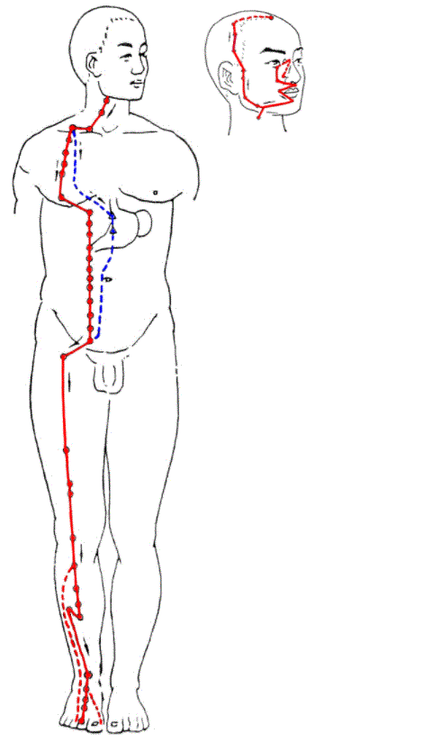
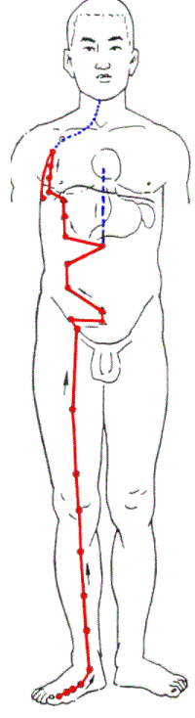
胃足阳明之脉，起于鼻，交遏中，旁约太阳之脉，下循鼻外，入上齿中，还出挟口，环唇，下交承浆，却循颐后下廉，出大迎，循颊车，上耳前，过客主人，循发际，至额颅。其支者，从大迎前，下人迎，循喉咙，入缺盆，下膈，属胃，络脾。其直者，从缺盆下乳内廉，下挟脐，入气街中。其支者，起于胃下口，循腹里，下至气街中而合，以下髀关，抵伏兔，下入膝髌中，下循胫外廉，下足跗，入中指内间。其支者，下膝三寸而别，以下入中指外间。其支者，别跗上，入大指间，出其端。
脾足太阴之脉，起于大指之端，循指内侧白肉际，过核骨后，上内踝前廉，上踹内，循胫骨后，交出厥阴之前，上循膝股内前廉，入腹，属脾，络胃，上隔，挟咽，连舌本，散舌下。
其支者，复从胃别，上隔，注心中。
脾之大络，名曰大包，出渊腋下三寸，布胸胁。

Slide 82
胃
胃位于膈下，上接食道、下通小肠。
“胃脘”，分为上脘、中脘、下脘。
生理功能
  胃主受纳、腐熟水谷
    病理：胃胀、纳呆、口臭等
  主降浊
    胃气以降为和，以通为顺
    病理：浊气不降，胃气上逆——口臭、脘痛、便秘、恶心、呃逆、嗳气、呕吐

Slide 83
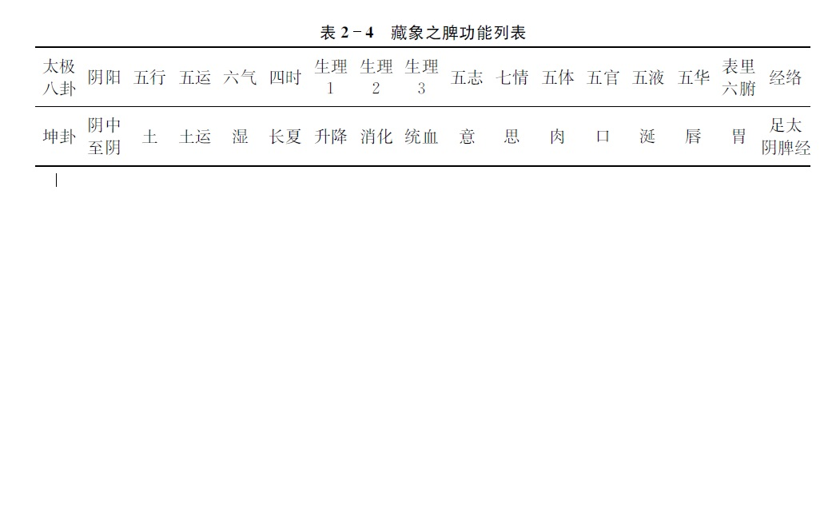
脾为坤卦，五行属土，为阴土，主湿喜燥。《易经》坤卦：“至哉坤元，万物资生，乃顺承天，坤厚载物，德合无疆，含弘光大，品物鹹亨。”土能化生万物，藏养万物，这是对自然说的。从人体角度来说，脾能化生水谷精微。

Slide 84
（四） 肝脏功能
  肝位于胁部
  五行属性：五行中属木；
  表里配属：与胆相表里；
  主体功能：
    肝主疏泄
    主藏血
    在体为筋、其华在爪
    开窍于目、在液为泪
    其识为魂，其情为怒

Slide 85
肝主疏泄
疏：疏通、疏导；泄：发散、宣泄。指肝具有疏畅条达全身气机功能。
肝的生理特点：主升、主动、主散
调节气血
肝主疏泄
分泌胆汁的功能
助胆贮藏、排泄胆汁
有助于脾胃的正常升降
调节消化功能
调节情志

Slide 86
肝主藏血
肝主藏血——肝具有贮藏血液，调节血量的作用。“肝主血海”。
人动则血运于诸经，人静则血归于肝脏
肝主疏泄又主藏血
  藏血是疏泄的物质基础。疏泄是藏血的功能表现。
  肝主疏泄，气机调畅，则血能正常地归藏和调节
  血液的运行不仅需要心肺之气的推动和脾气的统摄，还需要肝气的调节才能保证气机的调畅而使血行不致瘀滞。

Slide 87
在体合筋，其华在爪
筋是肌腱和韧带，是联结肌肉与骨和关节的坚韧刚劲组织，具有约束和保护骨节肌肉等运动器官的作用。
《素问·五脏生成》肝之合筋也，其荣爪也。
肝血不足，血不养筋：手足震颤、肢体麻木、屈伸不利

Slide 88
肝开窍于目 在液为泪
肝开窍于目
  《灵枢·大惑论》五脏六腑之精，皆上注于目而为之精。
  《灵枢·脉度》肝气通于目，肝和则能辨五色矣
  《素问·五脏生成》肝受血而能视
《素问·宣明五气》：五脏化液，肝为泪
泪的主要成分是血液中的水分
  肝阴血不足泪液分泌减少，两目干涩
  肝经湿热，可见目眵增多，迎风流泪等

Slide 89
其识为魂 其情为怒
肝藏魂
  魂，指能伴随心神活动而作出较快反应的思维意识活动。
  《灵枢本神》随神往来者谓之魂。
  肝主疏泄及藏血，肝气调畅，藏血充足，魂随神往，魂的功能便可正常发挥
  《灵枢·本神》肝藏血，血舍魂。肝失疏泄或肝血不足，魂不能随神活动，就会出现狂乱、多梦、夜寐不安等症。
  魂和魄均属于人体精神意识的范畴。但魂是后天形成的有意识的精神活动，魄是先天获得的本能的感觉和动作。
  《类经·脏象类》魄对魂而言，则魂为阳而魄为阴
其情为怒
  肝为刚脏，将军之官
  忿怒伤肝，肝气调节人体情感体验。肝的疏泄功能正常，肝气升发，既不亢奋，也不抑郁，舒畅条达，血气平和

Slide 90
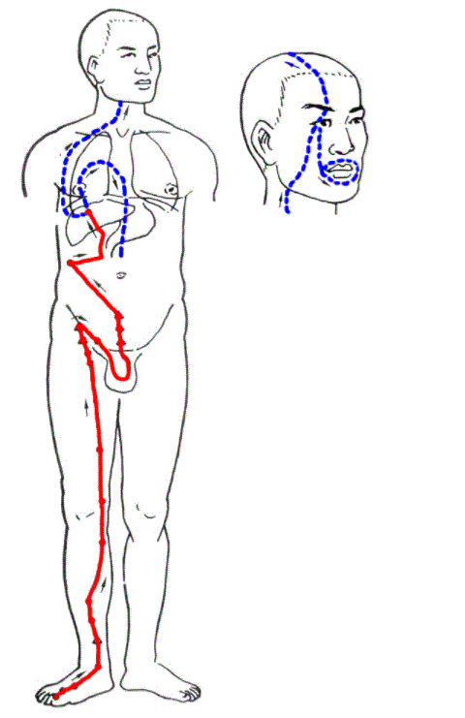
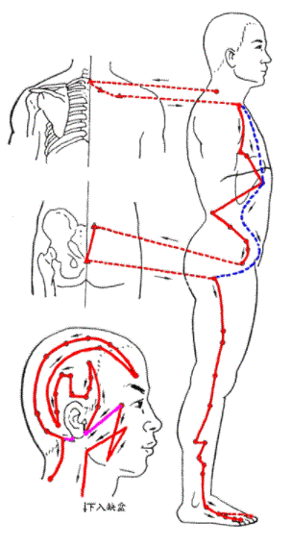
胆足少阳之脉，起于目锐眦，上抵头角，下耳后，循颈，行手少阳之前，至肩上，却交出手少阳之后，入缺盆。其支者，从耳后入耳中，出走耳前，至目锐眦后。其支者，别锐眦，下大迎，合于手少阳，抵于?，下加颊车，下颈，合缺盆，以下胸中，贯膈，络肝，属胆，循胁里，出气街，绕毛际，横入髀厌中。其直者，从缺盆下腋，循胸，过季胁，下合髀厌中，以下循髀阳，出膝外廉，下外辅骨之前，直下抵绝骨之端，下出外踝之前，循足跗上，入小指次指之间。其支者，别跗上，入大指之间，循大指岐骨内，出其端，还贯爪甲，出三毛。
肝足厥阴之脉，起于大指丛毛之际，上循足跗上廉，去内踝一寸，上踝八寸，交出太阴之后，上腘内廉，循股阴，入毛中，环阴器，抵小腹，挟胃，属肝，络胆，上贯膈，布胁肋，循喉咙之后，上入颃颡，连目系，上出额，与督脉会于巅。其支者，从目系，下颊里，环唇内。其支者，复从肝别，贯膈，上注肺。

Slide 91
胆
胆附于肝
贮藏和排泄胆汁
胆主决断，助消化

Slide 92
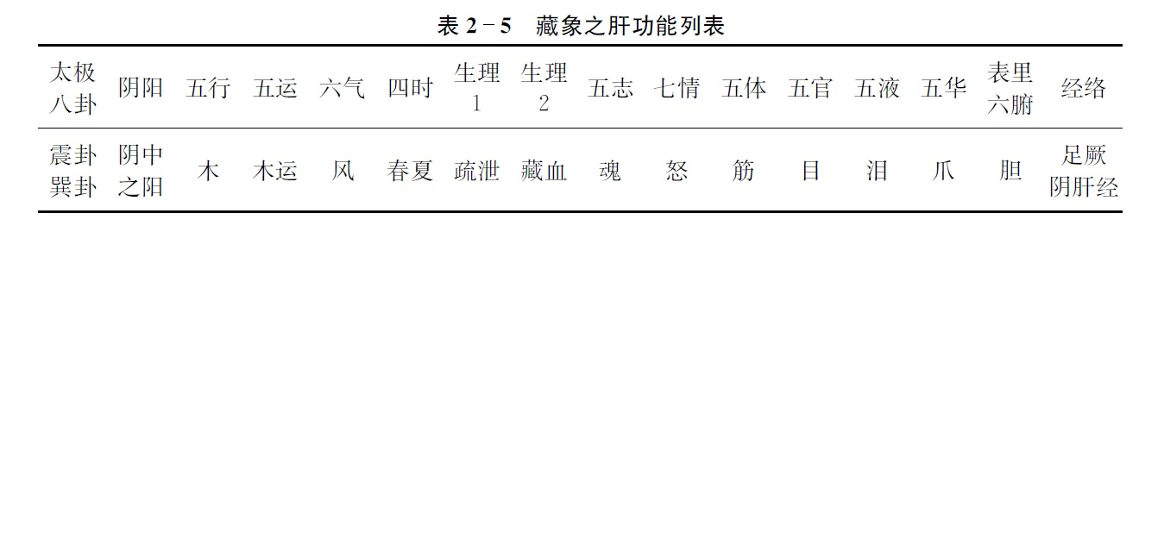

Slide 93
（五） 肾脏功能
  位于腰部，脊柱两侧，左右各一；
  五行属性：肾在五行中属水；
  表里配属：肾与膀胱相表里；
  主体功能：肾藏精、主生长、发育与生殖
  肾主调节
  肾主泌尿
  在体合骨、其华在发、开窍于耳

Slide 94
肾主藏精
《素问·六节脏象论》：“肾者主蛰，封藏之本，精之处也”。
精：是构成人体和维持人体生命活动的基本物质。
：泛指一切精微物质（气血津液、
水谷精微等）；
广义
精
禀受于父母
储藏于肾
具有生殖作用
狭义
精微物质
：指生殖之精。

Slide 95
肾中精气
先天之精
活力资助
后天之精
不断培育充养
禀受于父母的生殖之精
人出生后，机体从饮食物中摄取
的营养成分和脏腑代谢所化生的
精微物质。
“肾为先天之本”

Slide 96
肾主生殖 肾主生老
肾中精气促进机体的生长、发育和生殖生殖
《素问.上古天真论》：“ 女子七岁，肾气盛，齿更，发长；二七而天癸至，任脉通，太冲脉盛，月事以时下，故有子；三七，肾气平均，故真牙生而长极；四七，筋骨坚，发长极，身体盛壮；五七，阳明脉衰，面始焦，发始堕；六七，三阳脉衰于上，面皆焦，发始白；七七，任脉虚，太冲脉衰少，天癸竭，地道不通，故形坏而无子也。丈夫八岁，肾气实，发长齿更；二八，肾气盛，天癸至，精气溢泻，阴阳和，故能有子；三八，肾气平均，筋骨劲强，故真牙生而长极；四八，筋骨隆盛，肌肉满壮；五八，肾气衰，发堕齿槁；六八，阳气衰竭于上，面焦，发鬓颁白；七八，肝气衰，筋不能动，天癸竭，精少，肾脏衰，形体皆极；八八，则齿发去。”
【天癸：人体肾中精气充盈到一定程度时化生的一种具有生殖作用的精微物质。】

Slide 97
肾中精气
齿 、骨、发的生长状态是观察肾中精气的外候，是判断机体生长发育状况和衰老程度的客观标志。
肾中精气不足
  小儿：身材矮小、五迟（立、行、齿、发、语）、五软（头项、口、手、足、肌肉）、头发稀疏、智力低下、动作缓慢
  成人：未老先衰、智力减退、牙齿松动、须发早白易脱、腰膝酸软、精神萎靡、健忘、耳鸣耳聋
抗衰老、治疗生殖障碍：补肾

Slide 98
肾主调节
肾具有推动和调节脏腑气化的作用
脏腑气化是指脏腑之气的升降出入运动所产生的各种变化，包括各脏腑形体官窍的功能，以及精气血津液之间的新陈代谢及其能量的相互转化。
肾中精气是机体物质代谢和生理功能的原动力
肾阴
一身阴液的根本，具有滋润、濡养的功能；
肾阴为全身诸阴之本（元阴、真阴、命门之水）
五脏六腑之阴精，非肾阴不能滋生
肾中精气
肾阳
一身阳气的根本，具有温煦、推动的功能。
肾阳为全身诸阳之根（元阳、真阳、命门之火）
五脏六腑之阳气，非肾阳不能温养

Slide 99
肾主泌尿
是指肾脏具有主持和调节人体水液代谢的功能
人体的水液代谢包括两个方面
  将水谷精微中具有濡养滋润脏腑组织作用的津液输布周身
  将各脏腑组织代谢利用后的浊液排出体外
这两方面，均赖肾的气化作用才能完成。
肾的蒸腾气化作用贯穿水液代谢的全过程；
《素问·逆调论》：“肾者水脏，主津液”。

Slide 100
肾主水液
  1.温煦和推动参与水液代谢的肺、脾、三焦等脏腑，使其发挥各自的生理功能；
  2.把被脏腑组织利用后归于肾的水液蒸腾气化，升清降浊，形成尿液；
  3.控制膀胱的开合。
肾阳不足
  水液停聚，出现痰饮、水肿
  膀胱开合失度
    小便清长、遗尿、尿失禁、小便余沥等
    尿少、尿闭、水肿等

Slide 101
头面诸窍
全身皮毛
汗液
肺气宣发
浊者
水饮
脾气散精
肺
通调水道
清者
胃
脾
肺气肃降
其他脏腑
三焦
肾气促进调节
浊液
浊中之清
肾
肾气
蒸化
浊中之浊
膀胱
尿液

Slide 102
在体为骨 其华在发
肾主骨，生髓，通于脑，其华在发
  肾精有促进骨骼生长发育的功能。
  肾精能化生骨髓，脑髓和脊髓。
  “齿为骨之余”，齿由肾中精气所充养。
  “发为血之余”，肾精能化血，血能养发。
  生理: 骨骼坚强、牙齿坚固、聪明、毛发黑而润泽、
  听觉灵敏、二便正常、生殖机能正常。
  病理：骨骼萎软，头晕健忘，牙齿松动，听力减退、
  头发早白、尿失禁、便秘、生殖机能减退等。

Slide 103
开窍于耳 在液为唾
肾开窍于耳
  耳的功能与肾脏密切相关
  肾精充盈，髓海得养，则听觉灵敏，分辨力高。反之，肾精虚衰，髓海失养，则听力减退，耳鸣耳聋。
  《古今医案按》耳之聪司于肾，肾藏精，精生髓，髓聚于脑，精髓充盛，髓海得养，则听觉才会灵敏。
  临床上，常常把耳的听觉变化，作为推断肾气盛衰的一个标志。人到老年，肾中精气逐渐衰退，故听力每多减退。
肾在液为唾
  滋养肾精之功
  唾为肾精所化，多唾或久唾，则易耗肾精，所以气功家常吞咽津唾以养肾精。

Slide 104
其识为志 其情为恐
肾其识为志
  肾藏精，精舍志，肾精生髓，上充于脑，髓海满盈，则精神充沛，志的思维意识活动亦正常
  若髓海不足，志无所藏，则精神疲惫，头晕健忘，志向难以坚持
肾在志为恐
  恐伤肾“恐则气下”

Slide 105
肾与膀胱相表里
膀胱
贮存和排泄尿液
《素问.灵兰秘典论》：“膀胱者，州都之官，津液藏焉，气化则能出焉”。
肾与膀胱
肾气充足，固摄有权，膀胱开阖有度
肾气不足，固摄失职，小便失禁、遗尿、多尿

Slide 106
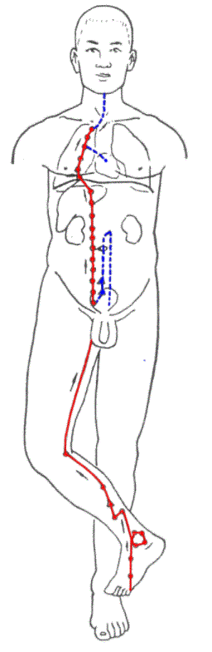
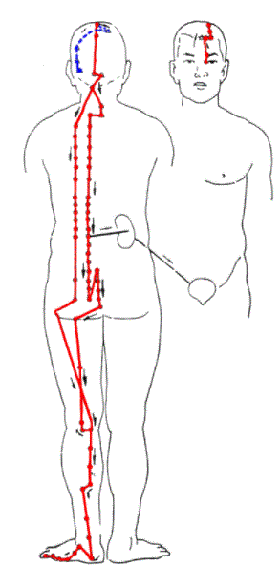
膀胱足太阳之脉，起于目内眦，上额，交巅。
其支者，从巅至耳上角。
其直者，从巅入络脑，还出别下项，循肩膊内，挟脊抵腰中，入循膂，络肾，属膀胱。
其支者，从腰中，下挟脊，贯臀，入腘中。
其支者，从膊内左右别下贯胛，挟脊内，过髀枢，循髀外后廉下合腘中，以下贯踹内，出外踝之后，循京骨至小指外侧。
肾足少阴之脉，起于小指之下，邪走足心，出然骨之下，循内踝之后，别入跟中，以上踹内，出腘内廉，上股内后廉，贯脊属肾，络膀胱。
其直者，从肾上贯肝膈，入肺中，循喉咙，挟舌本。
其支者，从肺出，络心，注胸中。

Slide 107
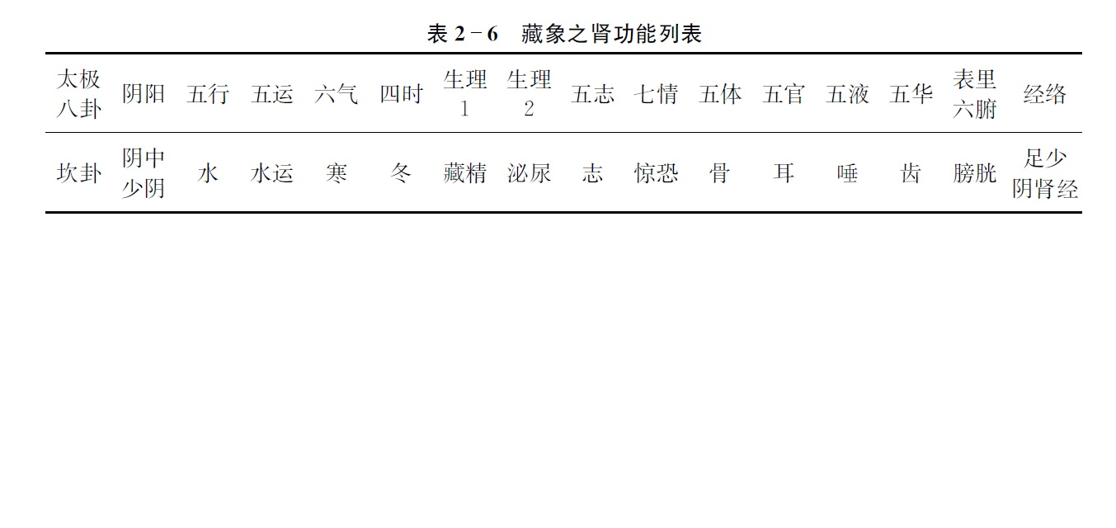

Slide 108
命门
《难经·三十六难》说：“肾两者，非皆肾也，其左者为肾，右者为命门。”
明代张介宾：命门的功能包括肾阴肾阳两方面
明代赵献可：命门在两肾之间，命门火为人体阳气
现代：命门火与肾阳基本相同

Slide 109
三焦
脏腑之外、躯体之内的整个体腔，划分为上焦、中焦、下焦三个部分，总称三焦。
① 通行原气：原气以三焦为通道到达全身。
② 运行水液：三焦有疏通水道，运行水液的作用，是水液升降出入的通路。
三焦的划分与功能特点：
上焦——膈以上（ 心、肺、头）：上焦如雾；
中焦——膈至脐（脾、胃）：中焦如沤；
下焦——脐以下（小肠、大肠、肝肾膀胱）：下焦如渎

Slide 110
奇恒之府
脑、髓、骨、脉、胆、女子胞
  奇，异也；恒,常也。奇恒乃异于平常之意。
  形态(空腔)似腑，功能（藏精气）似脏
功能
  （十二）脑腑：脑位于颅内“，由髓汇集而成，脑为髓之海
  （十三）髓腑：髓为骨腔中有形成分，脑为髓海，滋养骨骼
  (十四)骨腑:骨为髓之府
  (十五)脉腑: 脉为血之府
  (十六)胆腑:胆附于肝,内藏胆汁.胆主决断,助消化
  (十七)女子胞:女子胞又称胞宫、子宫。主要功能是主月经和孕育胎儿。

Slide 111
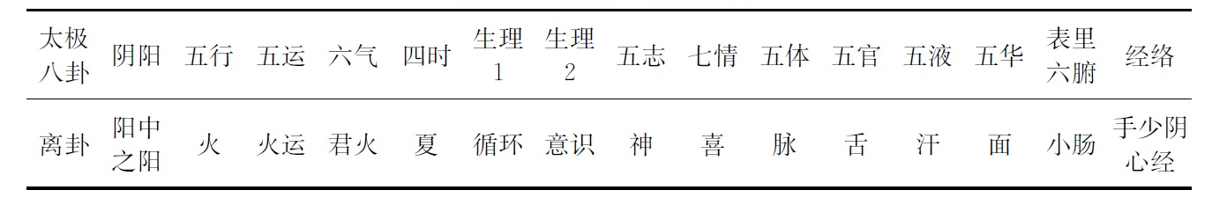

Slide 112
六、五脏调节论
人体基本生命现象虽由各种特定脏腑产生，但都受五脏整体参与调节
产生功能的脏腑为系统脏腑，整合调节功能的脏腑称调节脏腑，其核心是五脏调节理论
五脏调节是指肝、心、脾、肺、肾五大脏器的阴阳气血在维持自身相对稳定的同时，实行对循环、呼吸、消化、泌尿、精神等功能活动的调节。其信息物质则是五脏产生的阴阳气血

Slide 113
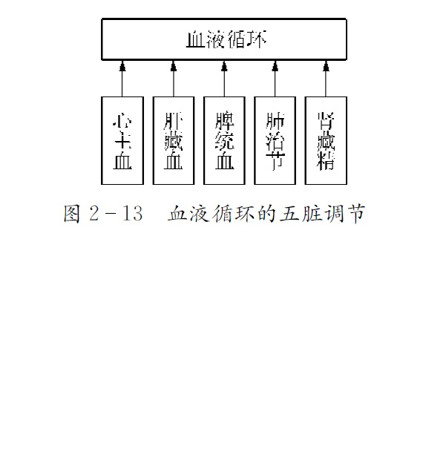
（一）血液循环的五脏调节
血液循环
心
主
血
肝
藏
血
脾
统
血
肺
治
节
肾
藏
精
吐血：三黄汤 泻心火
经血：丹桅逍遥散 清肝火
便血：黄土汤 温脾
咳血：百合固金汤 宣治节
尿血：知柏地黄丸 降肾火

Slide 114
（二）气体呼吸的五脏调节
气体呼吸
肺
主
气
肾
纳
气
肝
疏
气
脾
升
气
心
主
血
孙思邈 千金苇茎汤 清肺排脓治肺痈
局方黑锡丹 补肾纳气治哮喘
尤在泾 平肝清热治咳嗽（当归、白芍、黄连、乌梅、牡砺、川楝子、茯苓）
张仲景 苓桂术甘 温脾化痰治支饮
赵锡武 以人参、黄芪、桃仁、红花等强心活血治肺水肿

Slide 115
（三）饮食消化的五脏调节
饮食消化
脾
运
化
肝
疏
泄
肺
宣
发
肾
蒸
腾
心
温
煦
东垣以 补中益气汤 健脾升阳治中气下陷
魏玉横 一贯煎 柔肝缓急治 胃脘疼痛
俞嘉言 人参败毒散 宣肺解表 逆流挽舟治痢疾泻泄
王肯堂 四神丸 治肾阳虚衰之五更泄泻
高鼓峰 归脾汤 治心火衰甚不能生土以致土困诸症

Slide 116
（四）水液代谢的五脏调节
水液代谢
肾
主
水
脾
运
化
肺
肃
降
心
主
血
肝
疏
泄
张仲景 真武汤 益火之源以消阴翳
严用和 实脾饮 温阳利水治脾虚水肿
丹波元坚 小青龙汤 宣肺行水 治风水泛滥
张景岳 柴胡疏肝汤 行气解郁 治肝病鼓胀
王清任以 活血利水汤 治心血淤阻之水肿

Slide 117
（五）精神思维的五脏调节
精神意识
心
藏
神
肝
藏
魂
脾
藏
意
肺
藏
魄
肾
藏
志
王清任 癫狂梦醒汤 治心血淤阻之喜笑骂罨
当归龙荟丸 清肝泻火治狂乱谵语
严用和 归脾汤 治脾虚不耐思考
易思兰创 畅卫舒中汤 宣肺理气治忧思郁结
朱丹溪 大补阴丸 治相火内扰之不寐

Slide 118
思考题
名词解释：精、神 、元气、宗气、营气、卫气
何谓五脏、六腑及奇恒之腑？
五脏的共同生理特点是什么？
六腑的共同生理特点是什么？
心、肝、肺、脾、肾的主要生理功能是什么？
如何理解“脾为后天之本”。
简述水液代谢的五脏调节。

Slide 119
谢谢

